Slide 1



FPGA 프로젝트
201821270 강연호
201921284 김전호
201921308 이재원

Slide 2
[목차]
1. 설계 목적
2. 블록도
3. 상태도
4. FPGA 동작영상
5. 고찰

Slide 3
1. 설계 목적
설계 부품 : FPGA DE0 보드, 조도센서, UART 모듈, 점프선
Light Sensor를 이용하여 빛의 조도를 1초에 한번씩 측정한 뒤, 그 측정한 값을 15번 받아서 가장 큰 값의 순서를 FND에 출력
UART 통신을 이용하여 15번 측정한 값을 TERA TERM으로 출력하는 것을 설계
응용 계획 : 태양빛을 가장 많이 받는 곳을 찾아서 임베디드 시스템 설계를 목적

Slide 4
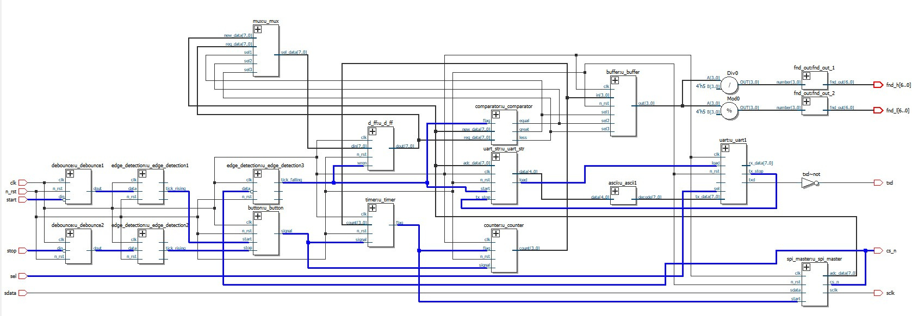
2. 블록도

Slide 5
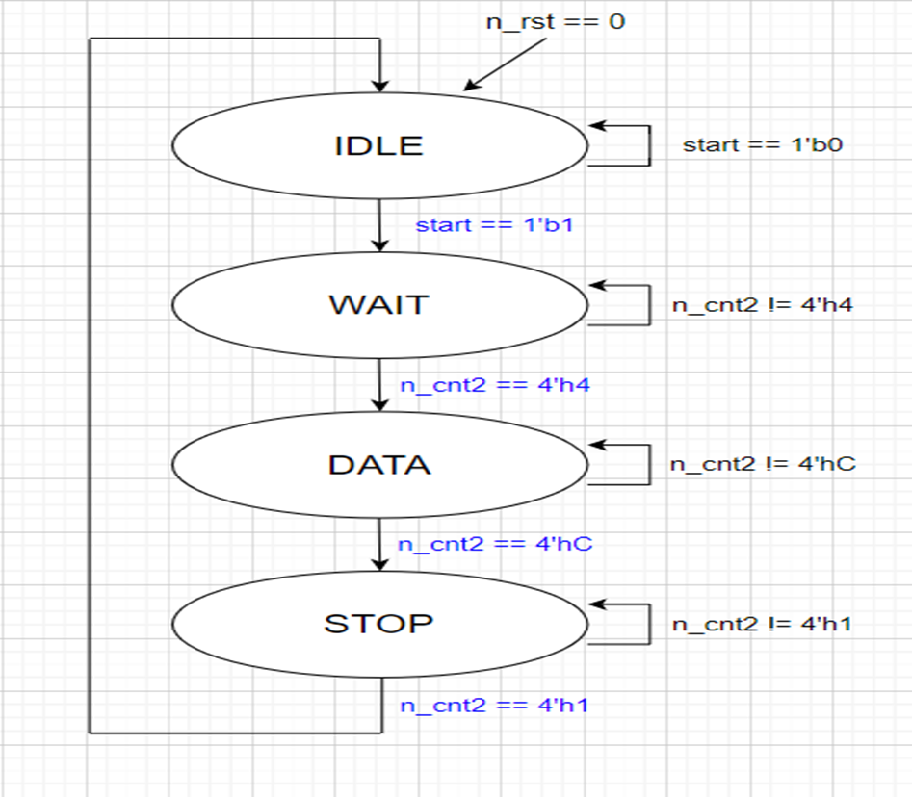
3. 스테이트 머신(SPI)

Slide 6
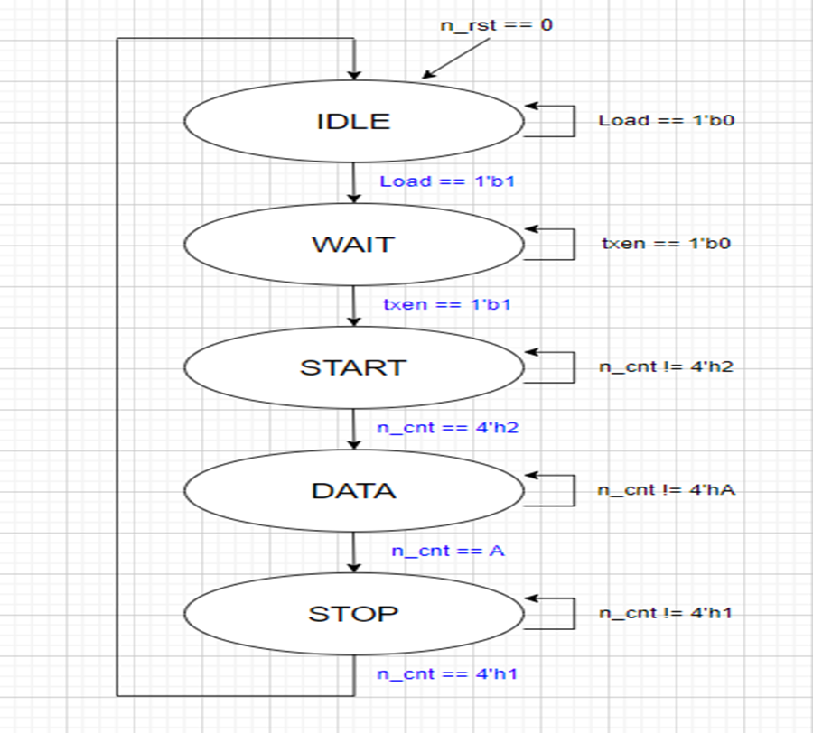
3. 스테이트 머신(TX)

Slide 7
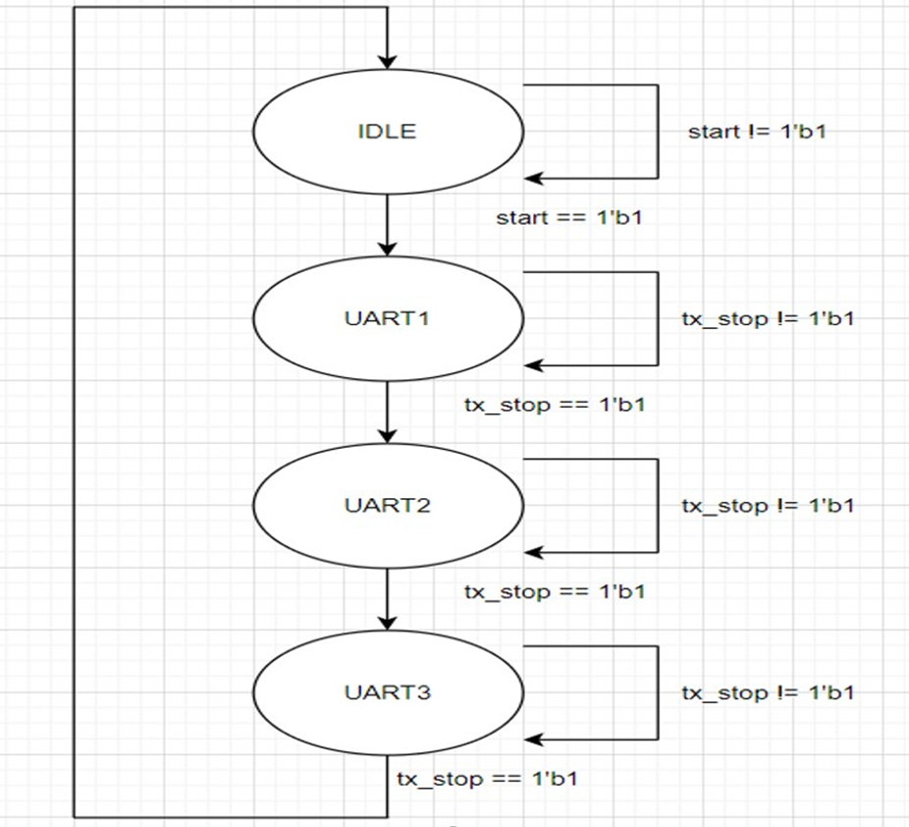
3. 스테이트 머신(UART_STR)

Slide 8
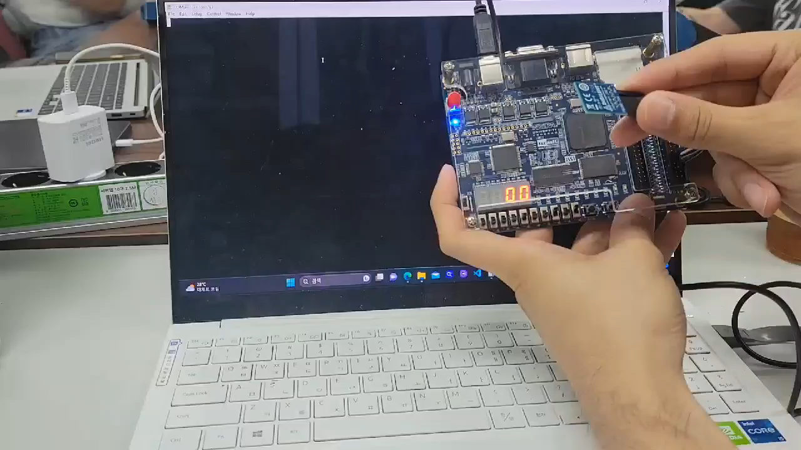

4. FPGA 동작영상

Slide 9
5. 고찰
UART_STR 모듈 설계 이유
센서를 이용하여 측정한 8bit의 디지털 값에 조도는 FND에서 출력할 때와 UART를
TERA TERM에서 출력할 때의 값이 달라진다. 이는 FND가 센서에서 받은 디지털 값을
그대로 출력하지만, TERA TERM은 디지털 값을 아스키코드 값으로 해석하기 때문이다.
예를 들어 센서를 통해 얻은 조도의 값이 0x42일 때, FND에서는 42를 출력하지만 TERA
TERM에서는 아스키코드 값인 B가 출력된다. 따라서 이를 해결하기 위해 UART 통신을
3번 작동하게 모듈을 설계하였다.

Slide 10

감사합니다!
Q & A

